Slide 1



Lliçó 16 Índex
Recordeu!
Podeu recórrer totes les seccions (intro o clic amb el mouse) o escolliu la secció que us interessi fent-hi clic. Escolliu “Posa’t a prova!” només després de passar per tots els continguts de la lliçó!
1. Menor d'una Matriu
2. Cofactors d'una Matriu
Posa’t a prova!
By EngiMath TEAM

Slide 2


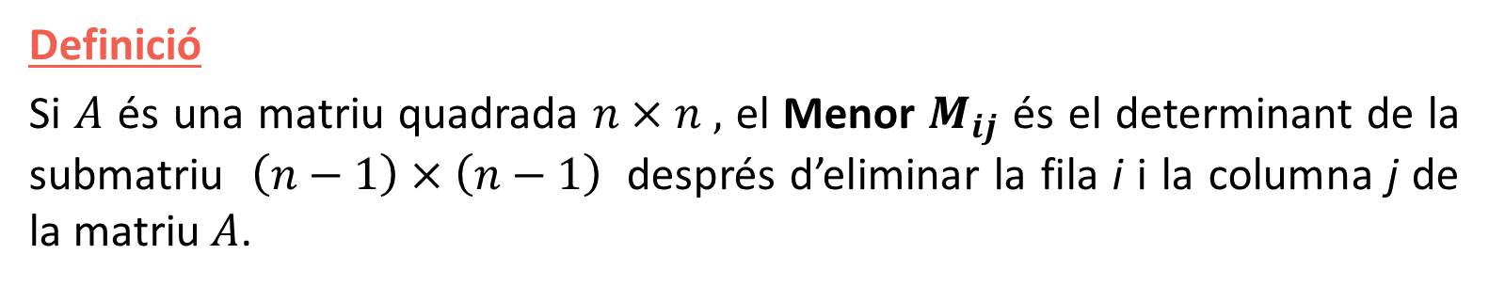




Lliçó 16
Definició
Si $A$ és una matriu quadrada $n×n ,$ el Menor $M_{ij}$ és el determinant de la submatriu $\left(n−1\right)×\left(n−1\right)$ després d’eliminar la fila i i la columna j de la matriu $A$.
1. Menor d'una Matriu
Exemple
2. Cofactors d'una Matriu
Considereu la següent matriu de dimensió $3×3$:
$$A=\left(\begin{matrix}1 & 2 & 3 \\ 4 & 5 & 6 \\ 7 & 8 & 9\end{matrix}\right)$$
Posa’t a prova!
El menor $M_{11}$ és el determinant de la matriu formada per eliminació de la 1a fila i la 1a columna.
Aleshores, $M_{11}=\left|\begin{matrix}5 & 6 \\ 8 & 9\end{matrix}\right|$
Podeu calcular aquest determinant fent servir les tècniques de la Lliçó 15
$$=5×9−8×6$$
$$=−3$$

Slide 3





Lliçó 16
1. Menor d'una Matriu
Exemple
Podeu calcular altres menors.
Per exemple, calculeu el menor $M_{23} que és el$determinant de la submatriu formada per eliminació de la segona fila i la tercera columna de $A$
2. Cofactors d'una Matriu
$$A=\left(\begin{matrix}1 & 2 & 3 \\ 4 & 5 & 6 \\ 7 & 8 & 9\end{matrix}\right)$$
Aleshores, $M_{23}=\left|\begin{matrix}1 & 2 \\ 7 & 8\end{matrix}\right|$
Posa’t a prova!
Calculeu aquest determinant amb les tècniques de la Lliçó 15 i obteniu
$$=1×8−7×2$$
$$=−6$$

Slide 4

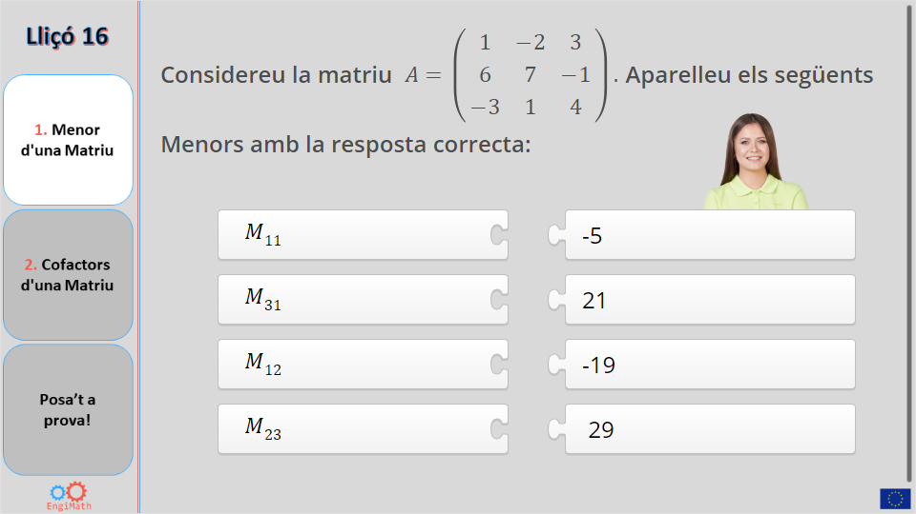
Lliçó 16
Quiz
1. Menor d'una Matriu
Click the Quiz button to edit this object
2. Cofactors d'una Matriu
Posa’t a prova!

Slide 5


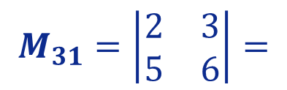
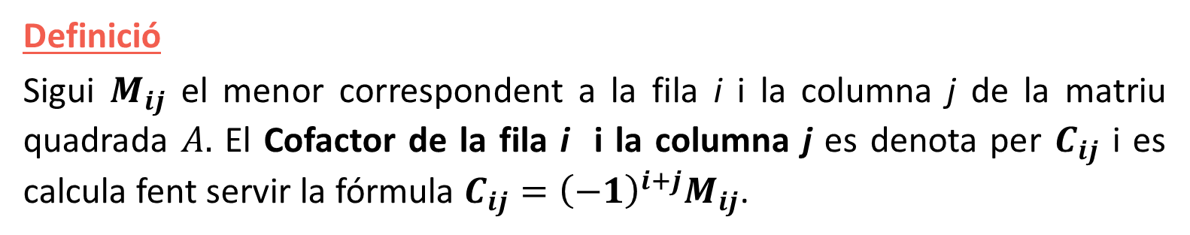



Lliçó 16
Definició
Sigui $M_{ij}$ el menor correspondent a la fila i i la columna j de la matriu quadrada $A.$ El Cofactor de la fila i i la columna j es denota per $C_{ij}$ i es calcula fent servir la fórmula $C_{ij}={\left(−1\right)}^{i+j}M_{ij}$.
1. Menor d'una Matriu
Exemple
2. Cofactors d'una Matriu
Considereu la següent matriu de dimensió $3×3:$
$$A=\left(\begin{matrix}1 & 2 & 3 \\ 4 & 5 & 6 \\ 7 & 8 & 9\end{matrix}\right)$$
Calculeu el cofactor $C_{31}$ de la matriu $A.$
Posa’t a prova!
Eliminant la 3a fila i la 1a columna, trobeu el menor $M_{31}$ calculant el determinant d’aquesta submatriu:
$$M_{31}=\left|\begin{matrix}2 & 3 \\ 5 & 6\end{matrix}\right|=$$
$$2×6$$
$$−5×3$$
$$=12−15=−3$$
Aleshores, ${C_{31}={\left(−1\right)}^{3+1} M}_{31}={\left(−1\right)}^{4}×\left(−3\right)=−3$

Slide 6



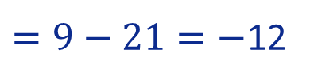





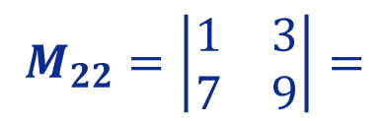
Lliçó 16
El que cal que recordeu!
Els Menors i els Cofactors són IGUALS o OPOSATS!
Exemple
Si $i+j$ és parell aleshores $C_{ij}=M_{ij}$
1. Menor d'una Matriu
Si $i+j$ és senar aleshores $C_{ij}=−M_{ij}$
Podeu calcular altres cofactors.
Per exemple, calculeu el cofactor $C_{22} de la matriu$ $A$.
$$A=\left(\begin{matrix}1 & 2 & 3 \\ 4 & 5 & 6 \\ 7 & 8 & 9\end{matrix}\right)$$
2. Cofactors d'una Matriu
Primer, trobeu $el menor M_{22}$ de la matriu $A.$
Eliminant la 2a fila i la 2a columna trobeu el menor $M_{22}$ calculant el determinant d’aquesta submatriu:
Posa’t a prova!
$$M_{22}=\left|\begin{matrix}1 & 3 \\ 7 & 9\end{matrix}\right|=$$
$$1×9$$
$$−7×3$$
$=9−21=−$12
Aleshores, ${C_{22}={\left(−1\right)}^{2+2} M}_{22}={\left(−1\right)}^{4}×\left(−12\right)=−$12

Slide 7


Lliçó 16
1. Menor d'una Matriu
Potser us caldrà llapis i paper per a responder a aquesta pregunta final!
2. Cofactors d'una Matriu
Posa’t a prova!

Slide 8
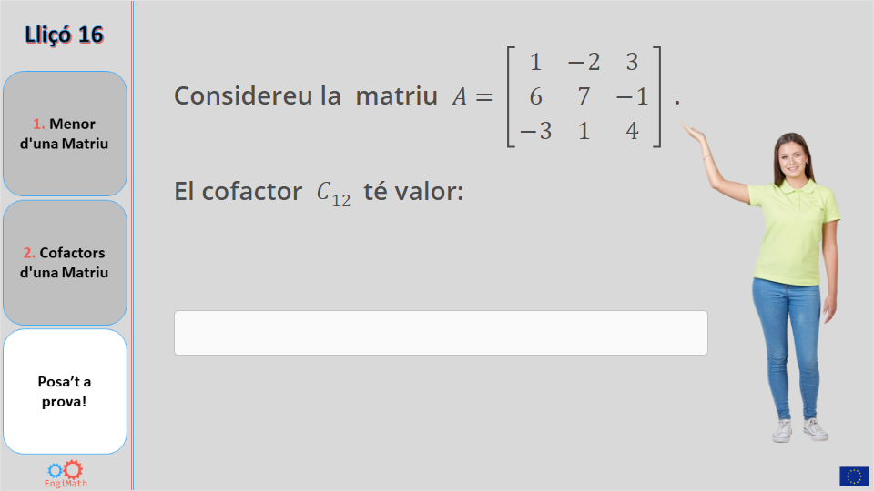
Lliçó 16
Quiz
1. Menor d'una Matriu
Click the Quiz button to edit this object
2. Cofactors d'una Matriu
Posa’t a prova!

Slide 9


Fi de la Lliçó 16
Esperem que us hagi estat útil!
1. Menor d'una Matriu
2. Cofactors d'una Matriu
Posa’t a prova!
By EngiMath TEAM

